Slide 1

Clément POIRIER
Nouveau développeur
Park’it [reprise du projet]

Slide 2

Présentation de l’appli et des rapports de tests

Slide 3
Ajouts au projet
Stationnement gratuit pour 30 min
Ajouter une réduction de 5% pour les utilisateurs récurrents
Ajouter des tests unitaires pour vérifier les prix calculés
Ajouter des tests d’intégration pour vérifier le bon fonctionnement des interactions de l’application

Slide 4
Techniques de travail
RED
1. Ecrire un test qui échoue
TDD
REFRACTOR
GREEN
3. Vérifier que le code soit le plus court et passe tout le temps
2. Ecrire un code qui fonctionne

Slide 5
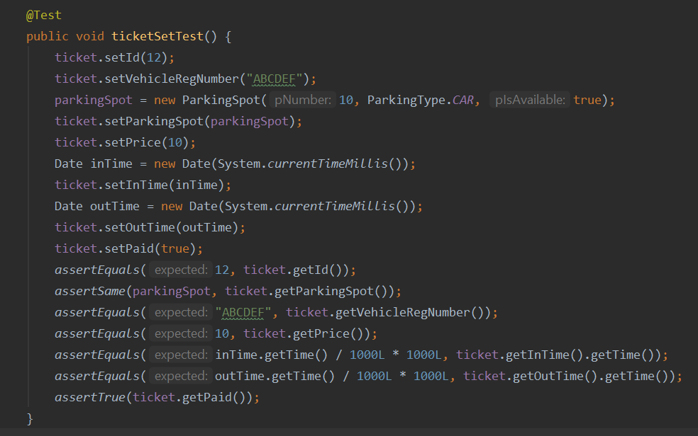
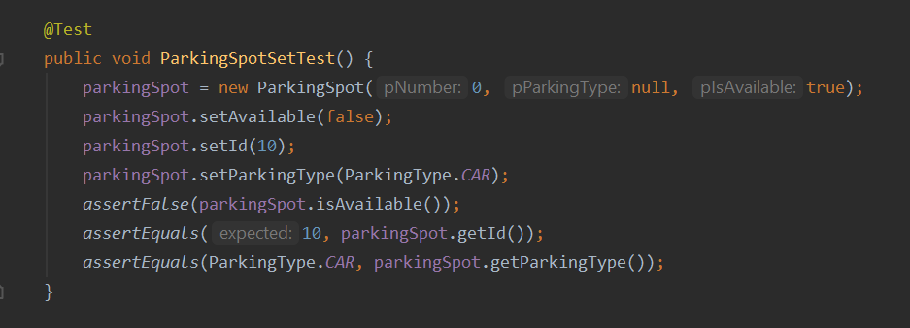
Tests unitaires Mise en place des tickets
et du parkingSpot

Slide 6
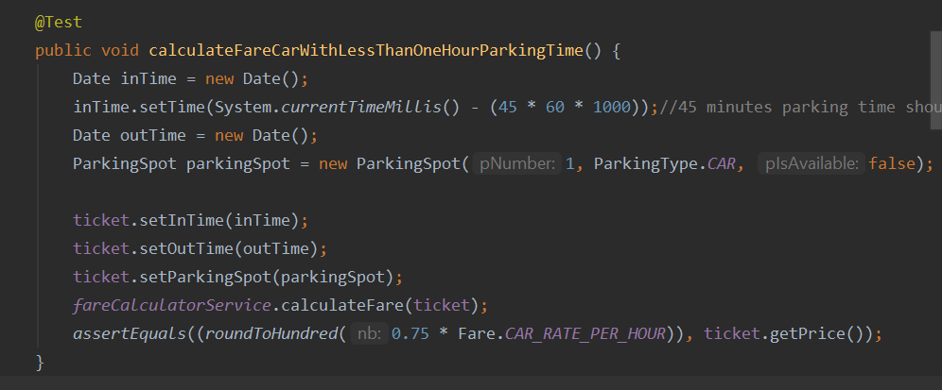
Tests unitaires Vérifier le prix calculé

Slide 7
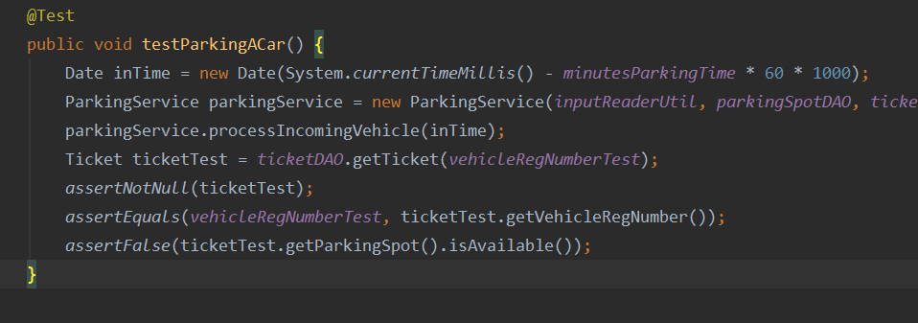
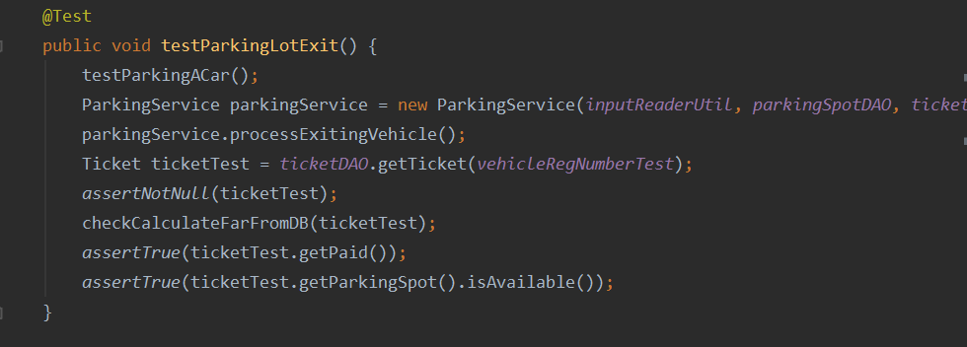
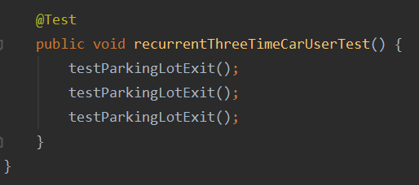
Tests d’intégration Vérifier la mise en place dans la BDD

Slide 8
Problèmes rencontrés
Suivre le bon ticket afin de pouvoir l’identifier dans la BDD

Slide 9
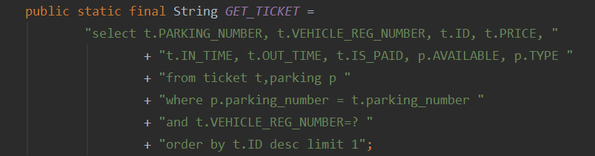
Solution
Suivre le bon ticket

Slide 10
Problèmes rencontrés
Gérer les arrondis des dates lorsqu’elles sont ajoutées dans la BDD pour passer les tests.

Slide 11
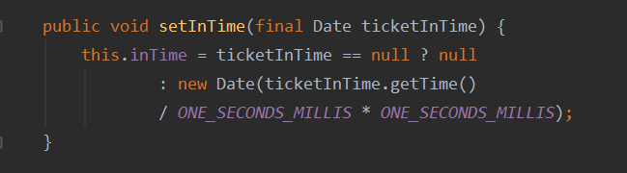
Solution
Gérer les arrondis des dates

Slide 12
Problèmes rencontrés
Bien répartir les rapports des tests unitaire et d’intégration afin de les merge avec Jacoco.

Slide 13
Solution
Merge les rapports
Voir le POM.xml

Slide 14
Modifications possibles
Suivre le ticket avec son id qui est enregistré sur un compte utilisateur.
Ne pas rajouter de variable pour vérifier le paiement mais l’initialiser à Null si rien n’est payé et vérifier selon la valeur du prix.

Slide 15
Merci pour votre attention !
A bientôt !

